Slide 1
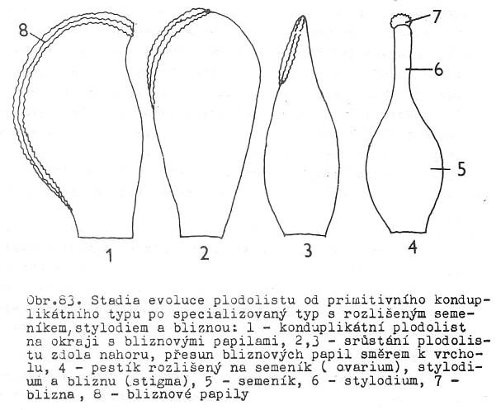

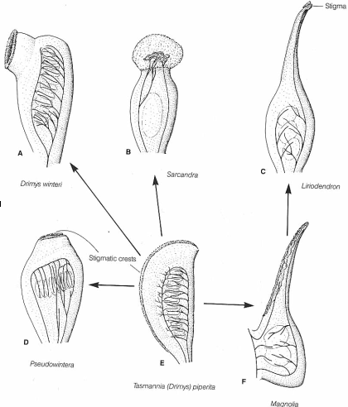
GYNECEUM
je soubor plodolistů (= karpelů), volných nebo srostlých v pestík
Původ a evoluce plodolistů
• orgány listového původu, vyvinuly se přeměnou megasporofylů
• původní typ plodolistu: podélně složený (kon-duplikátně = podél střední žilky, jako u složené vernace), okraje nesrostlé (jen slepené), na okraji bliznové papily („kartáčkovitá blizna“)
=> odzdola srůst => posun papil nahoru => diferenciace stylodia a formování blizny
Slavíková 1984: Morfologie rostlin
Blizny primitivních krytosemenných
• vývojem prošla i pozice vajíček (obr. vpravo): původně na čepeli => posun na okraj plodolistu (viz dále, typy placentace)

Slide 2
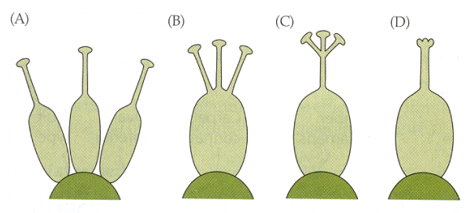
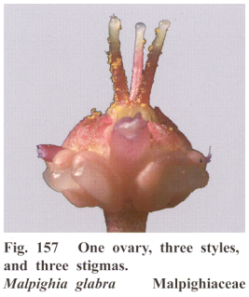
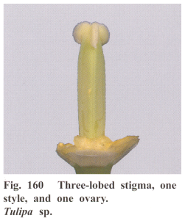
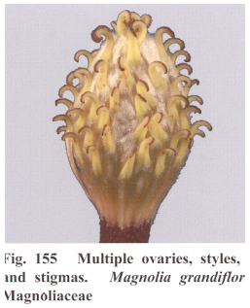
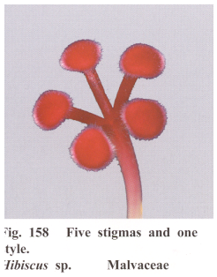
• původní postavení: velký počet plodolistů vedle sebe na vyvýšeném květním lůžku
=> zkracování bliznové části, srůst okrajů jednotlivých plodolistů
– podobně jako u tyčinek je původní uspořádání velkého množství plodolistů ve spirále => redukce počtu je pak spojena s pozicí vedle sebe (přechod ke kruhovému uspořádání)
– druhotné zmnožení pestíků vzácné
• redukce na jednopohlavné květy => v samičích květech může být zachován zbytek pestíku – pistillodium

Slide 3
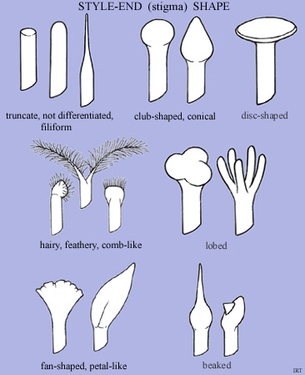
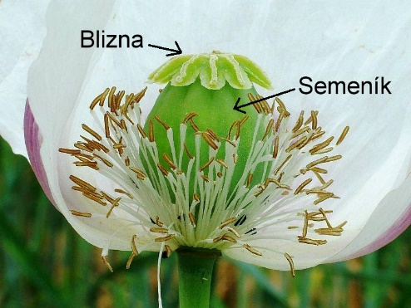
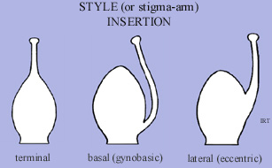
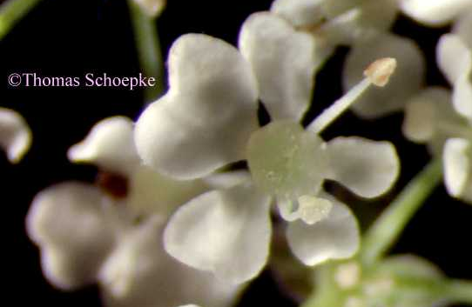
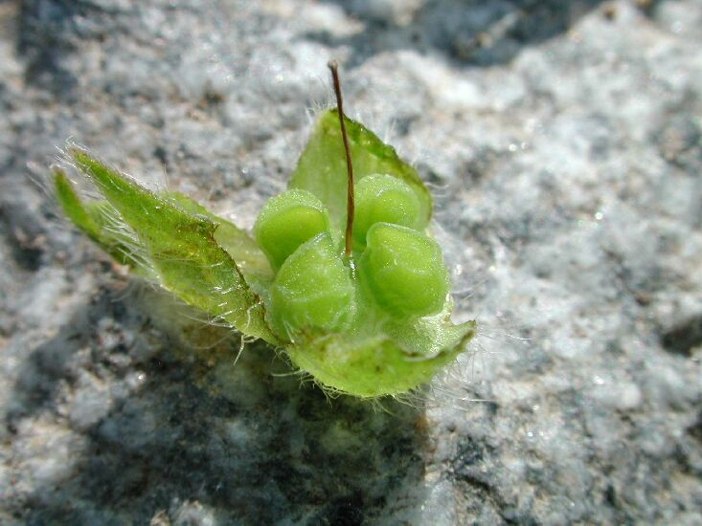
Stavba pestíku
• blizna – „aktivní“ část pestíku, kde dochází k zachytávání pylu (tomu může být i uzpůsobena různými tvary, např. pérovitá blizna trav) =>
– stylopodium – čnělka terčovitě rozšířená v místě nasedání na semeník (Apiaceae, vlevo)
– gynobázická čnělka vyrůstá na bázi semeníku, resp. ze středu členěného semeníku (Lamiaceae, Boraginaceae, obr. vpravo)
• čnělka spojuje bliznu a semeník (někdy chybí – u primitivních rostlin ještě není zformována, u některých dalších může být redukovaná)
Papaver somniferum
http://botanika.wendys.cz/slovnik/heslo.php?715
http://www.anbg.gov.au/glossary/webpubl/stigma.jpg
Anthriscus sylvesttis
Anchusa sp.
.../webpubl/styleins.jpg
http://
pharm1.pharmazie.uni-greifswald.de/allgemei/1_bilder/bue02-05.jpg
http://
botanika.bf.jcu.cz/morfologie/AnchusaTvrdky.jpg

Slide 4
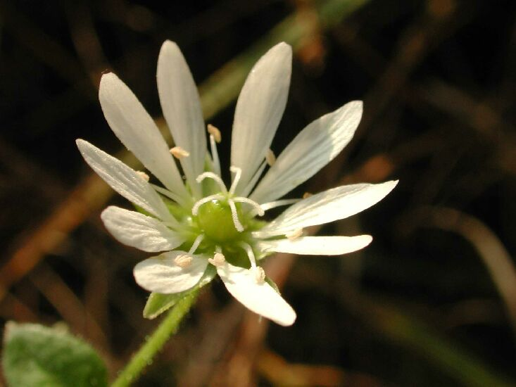
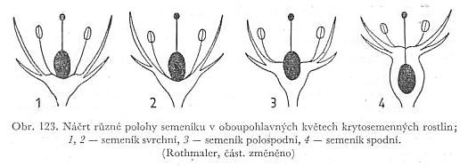
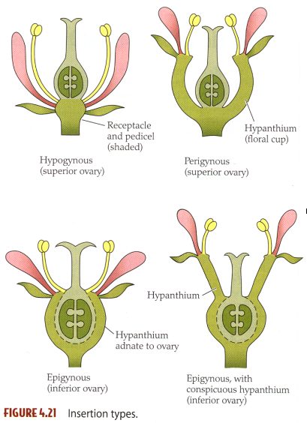
– čnělka v pravém smyslu vychází ze srostlých plodo-listů cenokarpního gynecea (viz dále) – pro bliznonosné „stopky“ vycházející z nesrostlých plodolistů (gyneceum apokarpní /např. Ranunculaceae/ či nedokonale srostlé /Caryophyllaceae/) je přesný výraz stylodium
http://botanika.bf.jcu.cz/morfologie/MyosotonAq.jpg
5 stylodií Myosoton aquaticum
Černohorský 1964
Základy rostlinné morfologie
• semeník může být svrchní (původní), polospodní nebo spodní (odvozený typ)
– svrchní i spodní semeník může být obklopen bazálními částmi obalů a tyčinkami + někdy květním lůžkem za vzniku češule
semeníky na dně češule má např. růže (=> vznikne šípek); příkladem srůstu češule s gyneceem je jabloň (=> vznikne malvice)

Slide 5
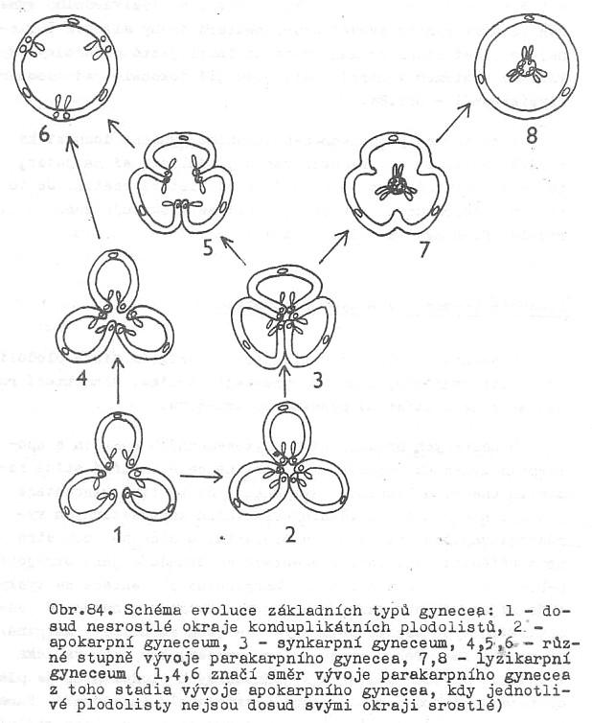
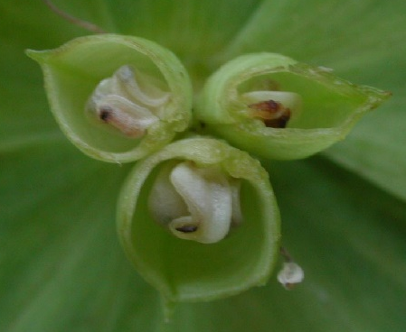
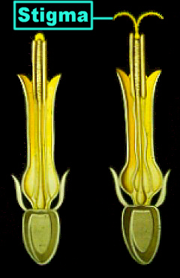
Typy gynecea, placentace
• apokarpní gyneceum (zřejmě původní typ) – jednotlivé nesrostlé plodolisty, označované též jako jednoplodolistové pestíky; může jich být větší počet (Magnolia) až 1 (Fabaceae)
srůst okrajů plodolistu => břišní šev => žilka vzniklá spojením dvou postranních žilek (pův. plodolist měl 1 střední a 2 postranní žilky)
http://botanika.bf.jcu.cz/systematikaweb
/files_magnoliophyta/ helleborusviridis
plodyprurez1elportalet11072002.jpg
Helleborus viridis
Slavíková 1984: Morfologie rostlin
• cenokarpní gyneceum vzniká spojením plodolistů bočním srůstem (většího počtu až v krajním případě jednoho) => pestík
– zřejmě v první fázi vývoje srůst jen v dolních částech, vzniká srostlý semeník + volná stylodia s bliznami (Caryophyllaceae)
– později srůst celé čnělky, jen volné blizny (Asteraceae) =>
– vrcholem je srůst včetně blizny (Orchidaceae)
http://www.biologie.uni-hamburg.de/b-online
/library/webb/BOT410/Angiosperm/Aster/DiskFlrDiag240Stigma.jpg

Slide 6
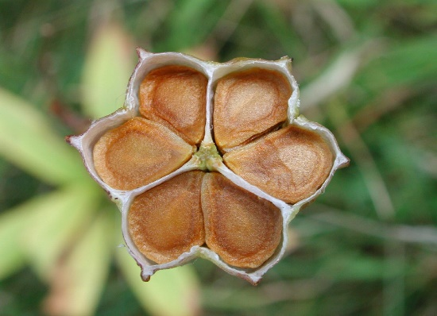
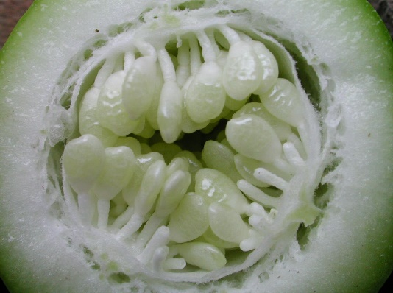
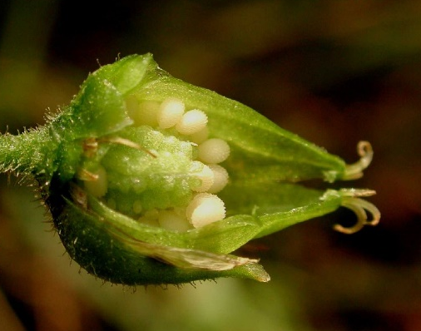
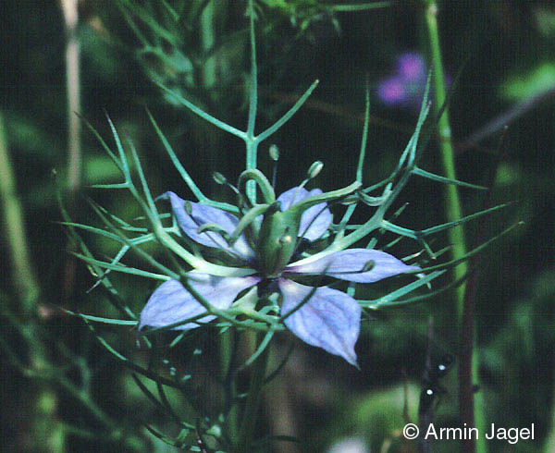
Lilium martagon synkarpie
Tři typy cenokarpního gynecea:
– synkarpní – boční srůst stěn plodolistů, z nich vznikají jednotlivá pouzdra oddělená přehrádkami – septy (Lilium)
(jiný původ mají nepravé přehrádky, např. v případě ořešáku nebo diafragmy parakarpních brukvovitých)
– parakarpní – vzniká jedno pouzdro, a to ztrátou funkce přehrádek, které během vývoje proděravěly, nebo srůstem okrajů sousedních plodolistů (primárně jednopouzdré gyn.)
– lyzikarpní – přehrádky chybí (stěny se rozpustily), zůstaly jen spojené okraje původních plodolistů, z nichž vznikl střední sloupek (gyn. sekundárně jednopouzdré)
• za nepravá cenokarpní gynecea jsou považovány případy, kdy je apokarpní gyneceum pevně uzavřeno do květního lůžka (Nymphaea, Malus)
.../liliummartagontobolkaprickozelka03092002.jpg
Passiflora sp. parakarpie
.../passifloraplodprurezdet2cabeca09072002.jpg
Myosoton aquaticum lyzi-karpie
Nigella damascena
• ztráta fertility některých plodolistů v květu, nakonec je pouze jeden fertilní, ostatní redukované (Ulmus, Plantago) – pseudomonomerie
http://botanika.bf.jcu.cz/systematikaweb
/files_magnoliophyta/myosotontobbok.jpg
• příkladem vývoje je rod Nigella – různé druhy představují přechody od apokarpie až téměř k cenokarpii
http://www.ruhr-uni-bochum.de/boga/geobot/AJ1992
/Nigella.damascena.ja.jpg

Slide 7
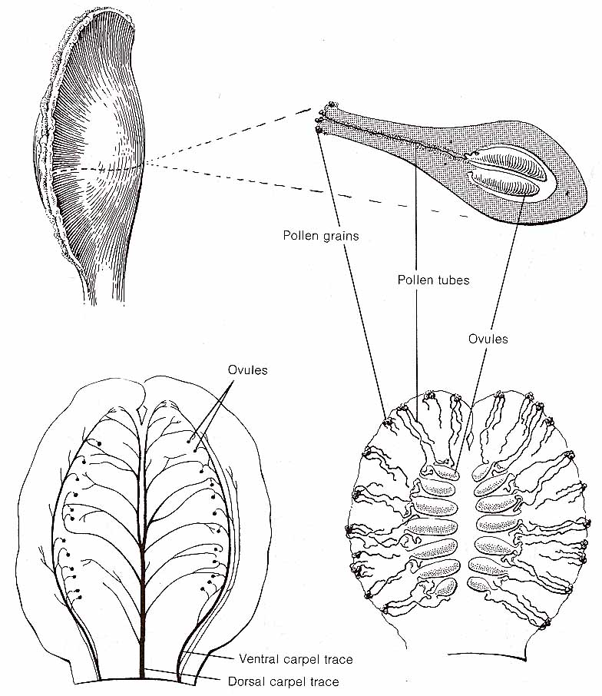
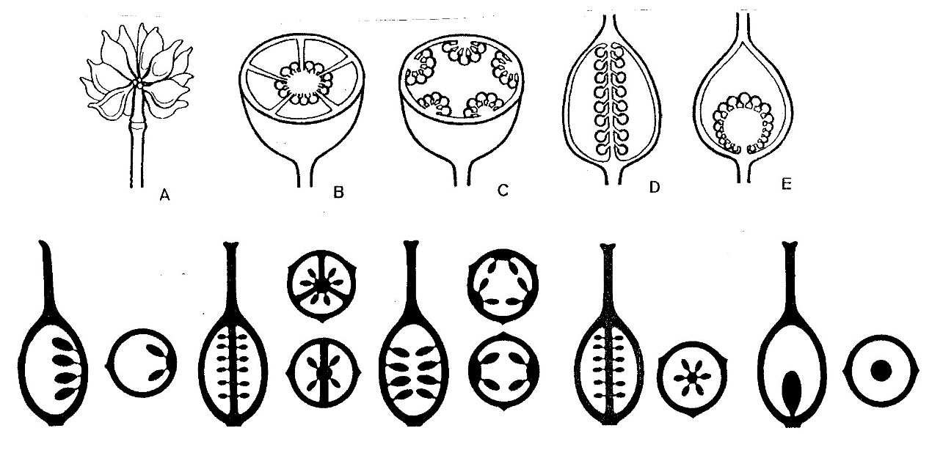
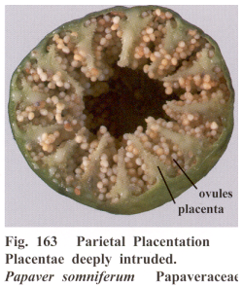
Placenta je pletivo, na němž vyrůstají vajíčka; umístění placenty v gyneceu se nazývá placentace
• laminární: vajíčka po celé vnitřní stěně plodolistu (u primitivních konduplikátních typů, např. leknín)
• marginální: vajíčka po obou stranách břišního švu (u rostlin s apokarpním i cenokarpním gyneceem)
– u apokarpie vajíčka jen podél břišního švu (hrách)
– u synkarpie je placentace axilární (středoúhlá) – vajíčka uprostřed gynecea v koutech pouzder (lilie)
– u parakarpie je placentace parietální (nástěnná) => někdy rozrůstání do dutiny a tvorba druhotných přehrádek z placenty (mák)
laminární placentace
Mák setý
Papaver somniferum
– u lyzikarpie je placentace centrální (středová, Caryo-phyllaceae) nebo bazální (spodinová, Primulaceae)

Slide 8
Vajíčko vzniká z meristému placenty, kde se zakládá hrbolek – základ nucellu
• na bázi hrbolku 1–2 valy, z nichž se s vyvíjejícím se vajíčkem vytvářejí vaječné obaly – integumenty (postupně obalí nucellus až na vrchol, jako otvor zůstane jen mikropyle)
– původní typ představují 2 obaly (většina jednoděložných rostlin + choripetalní dvouděložné – bazální trikolpátní + rosidová větev)
– odvozený typ – 1 obal (sympetalní dvouděložné rostliny, ± asteridová větev; na pomezí stojí Ericaceae, tam je obojí)
– vzácný je nejodvozenější typ, vajíčka bezobalná
• vajíčko pojí k placentě poutko – funiculus – s cévním svazkem vedoucím živiny (u druhů s redukovaným poutkem vajíčko „sedí“ přímo na placentě)
• chaláza je místo na bázi nucellu, kde proniká cévní svazek z poutka do vajíčka
• tvary vajíček – vývojově původní typ je vajíčko přímé (atropické); také v ontogenezi jsou zpočátku všechna vajíčka přímá a další typy vznikají nepravidelností růstu pletiva => srůsty a natočení vajíček
– vajíčko příčné (kampylotropické) – poutko vedle mikropyle, jež směřuje dolů
– vajíčko obrácené (anatropické) je považováno za odvozený typ; integument na jedné straně srůstá s poutkem (zde pak na osemení zůstane jizva – raphe)
– redukce vajíčka (Orchidaceae) – zárodečný vak se vyvíjí přímo v placentě

Slide 9
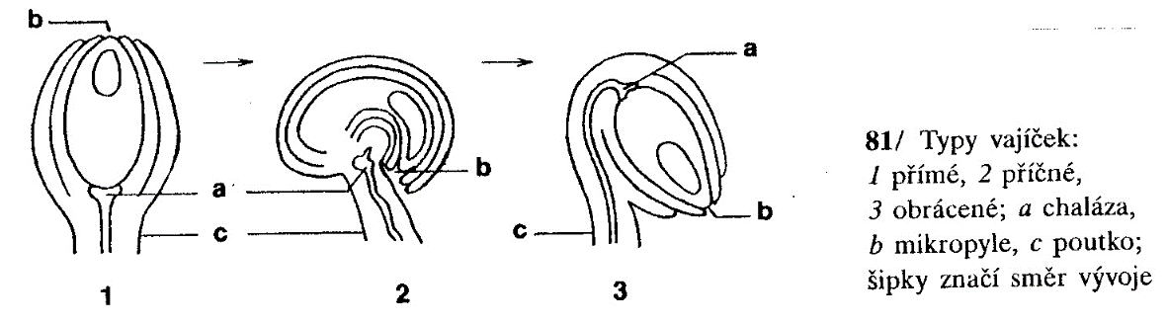
Typy vajíček (obr. k minulé straně); nucellus představuje pletivné jádro vajíčka mezi chalázou a mikropyle
• zatímco vajíčko představuje megasporangium, nucellus je pletivem, ze kterého se vyvíjí stěna tohoto sporangia (pod krycími obaly – integumenty) a uvnitř zárodečný vak
• mohutně vyvinutý nucellus (několik vrstev buněk) mají krassinucellární vajíčka (primitivní dvouděložné, většina jednoděložných) => redukce vedla k vytváření zakrnělého nucellu (jen epidermis kryjící zárodečný vak) u tenuinucellárních vajíček (sympetalní dvouděložné, odvozené jednoděložné)
Megasporogeneze
• z jedné nebo více diploidních buněk v podpokožkové vrstvě nucellu poblíž mikropyle vzniká archesporní buňka (větší a s větším jádrem a hustší cytoplazmou než okolní), případně archespor (soubor buněk)
=> tangenciální dělení => buňka vnější (=> dále se dělí => obklopují vnitřní b.) a buňka vnitřní => mateřská buňka megaspor (též megasporocyt)
– nebo se archesporní b. nerozdělí a stane se sama mateř. buňkou megaspor
=> mateřská buňka megaspor se dělí meiózou na 4 haploidní buňky => obvykle 3 abortují a dále se vyvíjí jen jedna, nejvzdálenější od mikropyle => megaspora (též označována jako mladý zárodečný vak, i když ten se bude teprve vyvíjet)

Slide 10
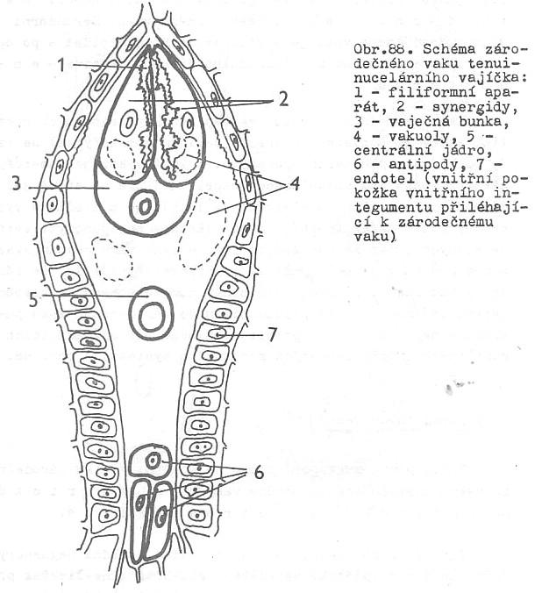
Megagametogeneze
• megaspora intenzivně roste => mateřská buňka zárodečného vaku (má vysoký obsah RNA, proteinů, enzymů a někdy i zásobních látek) => vývoj megagamety = vaječné buňky (oosféry)
• jádro megaspory (resp. mateř. b. zár. vaku) je primární jádro zárodečného vaku
– 1. dělení => vznik dvojjaderného zárodečného vaku (2 dceřinná jádra na pólech, vakuola ve středu)
– 2. dělení => 2 jádra na mikropylárním pólu, 2 jádra na chalazálním pólu (čtyřjaderný zárodečný vak)
Slavíková 1984: Morfologie rostlin
– 3. dělení => 4 jádra na mikropyl. pólu, 4 jádra na chalaz. pólu => osmijaderný zárodečný vak; zmíněné póly jsou odděleny vakuolami
• později oddělení na samostatné buňky:
– v mikropylární oblasti (na obr. nahoře) oosféra + 2 synergidy = vaječný aparát, v chalázové oblasti (na obr. dole) 3 antipody
– obsah zár. vaku mezi vaj. aparátem a antipodami vyplňuje velká vakuolizovaná centrální buňka; dvě volná pólová jádra (jedno z každého pólu) se přesunou do středu této buňky a splynou v jedno diploidní sekundární jádro zárodečného vaku

Slide 11
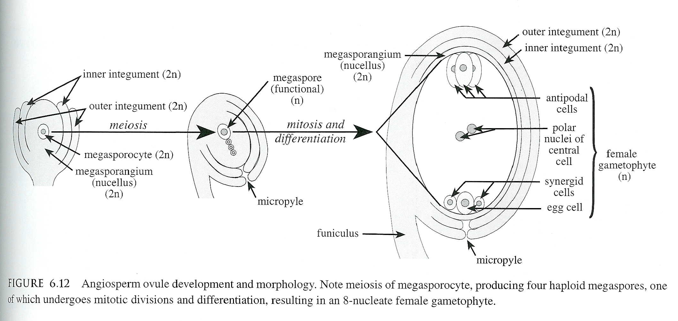
Rekapitulace ...
• zárodečný vak představuje samičí pohlavní generaci rostlin krytosemenných (angiosperm)
– živiny prochá-zejí poutkem do chalázy => do nucellu, jehož buňky resorbuje zárodečný vak
• centrální buňka je od buněk vaječného aparátu obvykle oddělena plazmalemou
– na počátku bývá dvojjaderná, jádra zpravidla splynou před oplozením
• oosféra je větší než synergidy a má tenkou buněčnou stěnu, což napomáhá účelu, pro který je určena – splynutí se samčí gametou
• synergidy pak při oplození usnadňují průnik pylové láčky (filiformní aparát – kanálkovité výběžky jejich vnitřní stěny – vylučuje chemotropicky aktivní látky)
– přechodný charakter, degenerují po oplození, někdy jedna ještě před oplozením
• antipody se někdy dělí, jindy záhy degenerují; pravděpodobně se účastní výživy

Slide 12
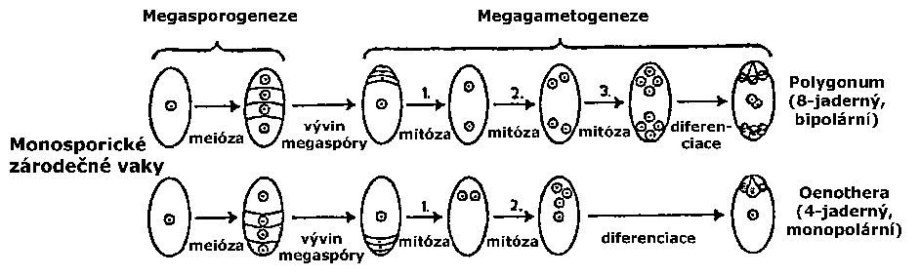
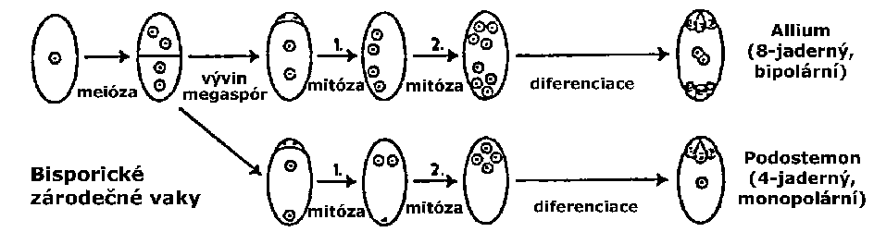
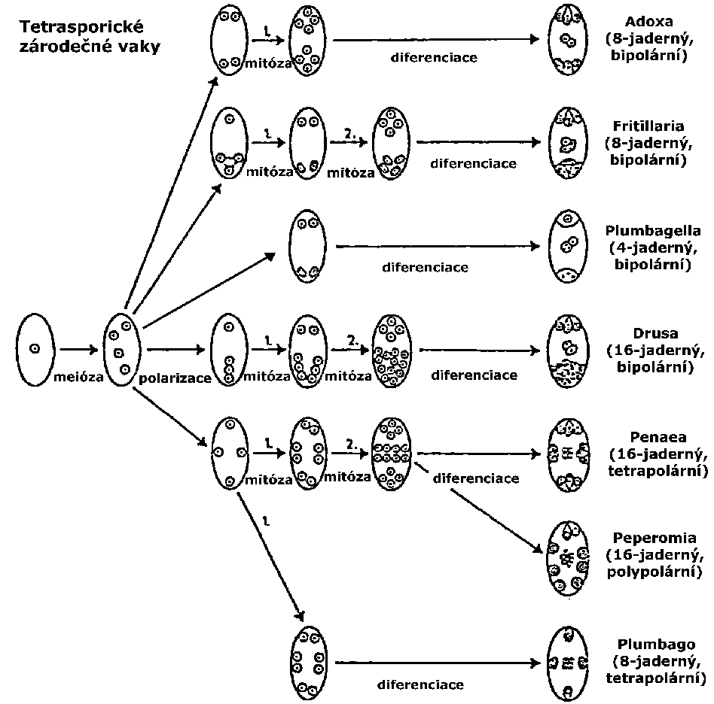
Typy zárodečných vaků
– monosporický – vývin z jediné funkční megaspory (výše popsaný příklad sporogeneze a gametogeneze)
– bisporický – redukční dělení mateřské buňky megaspor vede ke vzniku diády (2 dvojjaderné buňky, jestliže se nevytvoří bun. stěna nebo dojde k jejímu rozpuštění) – zárodečný vak se pak vyvíjí z jedné z těchto dvojjad. megaspor (druhá abortuje)
– tetrasporický – v tetrádě vzniklé při meiozi se buněčná stěna vůbec nevytvoří nebo rozpustí => ze všech 4 jader pak vznikají jádra elementů zárodečného vaku
• rozdílný vývin uvedených typů má vliv na genetický původ zralých zárod. vaků
– u monosporického (typ běžný u většiny rostlin) vznikají b. s jádry téhož genotypu
– u bisporického a tetrasporického vznikají buňky s jádry různých genotypů
http://biomikro.vscht.cz/groups
/biologie/mega/monospor.html
.../bispor.htm
.../tetraspor.htm

Slide 13
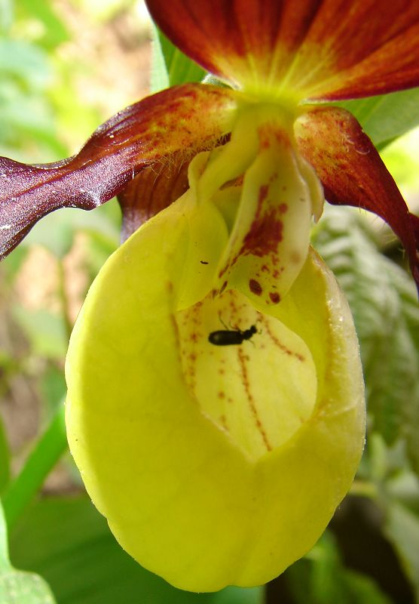
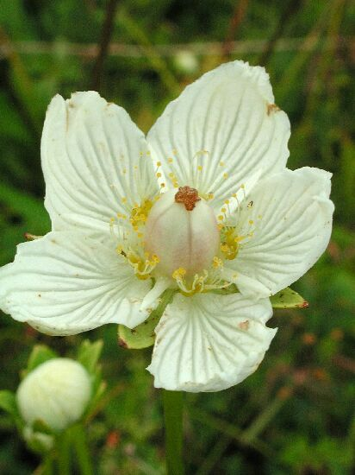
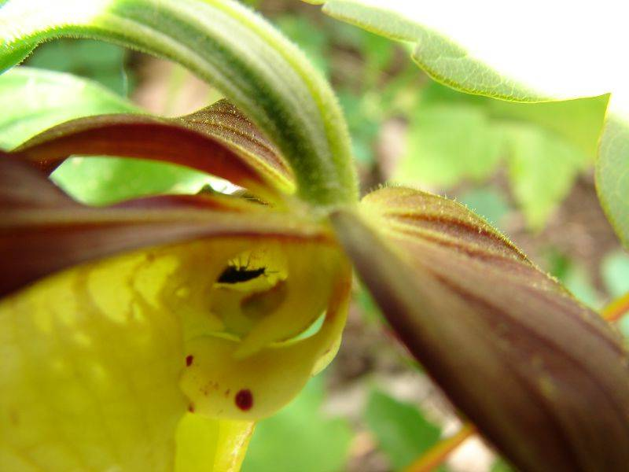
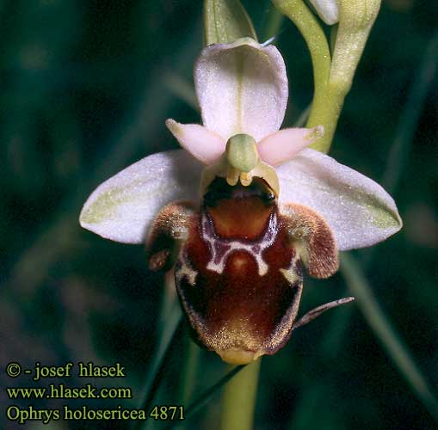
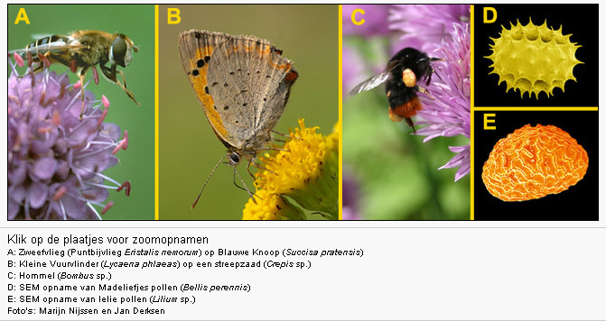
OPLOZENÍ
1. přenos pylu, 2. vyklíčení pylu a prorůstání pylové láčky, 3. vlastní oplození
Opylení – přenos pylu z tyčinek na bliznu; za původní je považována zoogamie
• entomogamie (opylení hmyzem: brouky, motýly, blanokř., dvoukř.) – zřejmě nejpůvodnější typ, květy bývají uzpůsobeny k lákání hmyzu
– barvou (nejvíce barevné koruny, ale též kalich, okvětí, listeny, nitky)
http://www.vcbio.science.ru.nl/virtuallessons/pollination/
– vůní (nebo smradem :o), např. Rafflesia)
– tvorbou nektaru (florální nektaria)
Tolije bahenní Parnassia palustris
nektaria z 1 kruhu tyčinek
http://jarojaromer.cz
/priroda/?cat=3
– tvarem (podobností s hmyzí samičkou, tvorbou „pastí“ či „šálivých květů“)
http://www.hlasek.com/ophrys_holosericea_4871.html
Tořič
čmelákovitý
Ophrys
holosericea
Střevíčník pantoflíček Cypripedium calceolus
http:
//botanika.bf.jcu.cz/morfologie/Parnassia.jpg

Slide 14
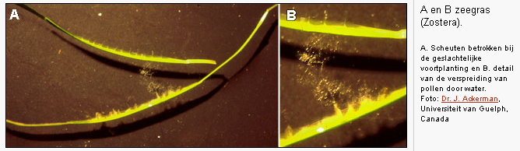
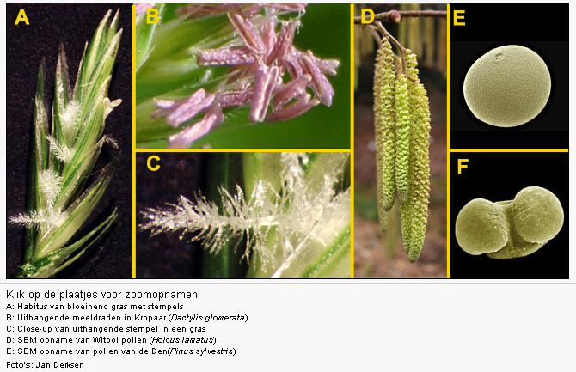
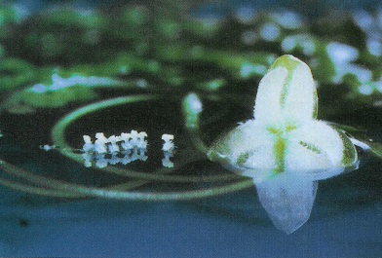
• malakogamie (opylení plži) – uváděna u kopytníku (Asarum), tropické Araceae
• chiropterogamie (opylení kaloni, např. u baobabů /Adansonia/) – tropy; květy noční, velké, bíle zbarvené, nepříjemný zápach, nektar, mnoho pylu
• ornitogamie (opylení ptáky: kolibříky, medosavkami) – tropy; květy barevné, s nektarem, ale nevoní
V rámci krytosemenných odvozený je přenos pylu větrem či vodou
• anemogamie (opylení větrem)
– zmenšení květů, redukce obalů, nahloučená květenství, redukce nektarií, zmenšení počtu vajíček, pyl drobný a snadno létavý
– tendence k tvorbě odděl. samčích a samičích květů až k dvoudomosti
http://www.vcbio.science.ru.nl/virtuallessons/pollination/
– pomocná struktura u Pinales – vzdušné vaky na pyl. zrnu
• hydrogamie (opylení vodou, vzácné) – redukce obalů,
blizny umístěny na hladině, kde je přenášen pyl (často niťovitý nebo řetízky zrn)
http://www.vcbio.science.ru.nl/virtuallessons/pollination/

Slide 15
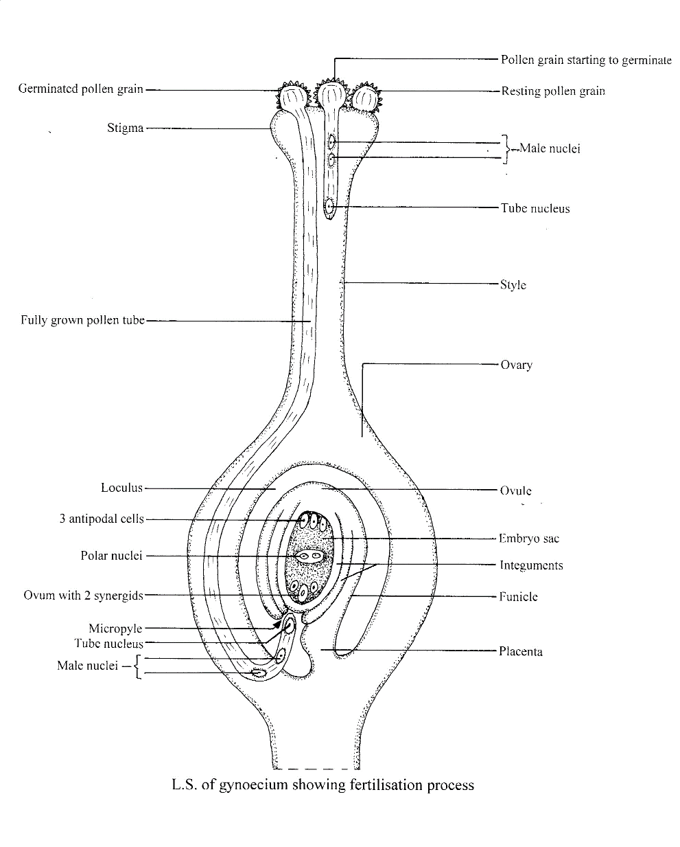
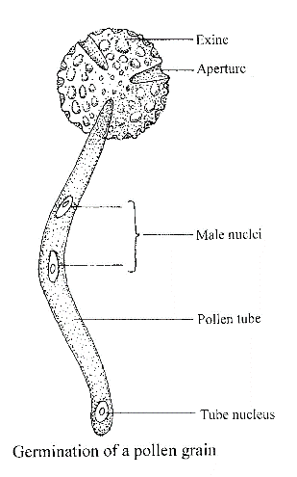
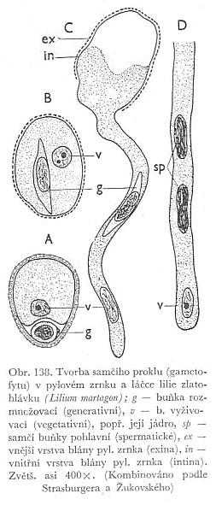
Klíčení pylového zrna a prorůstání láčky
• v určité fázi ontogeneze dojde k vylučování tekutiny na povrchu blizny – období receptivity blizny => zde zachycená pylová zrna za několik hodin až dnů klíčí v pylovou láčku => prorůstá čnělkou
• čnělka dutá (bývá u jednoděložných) nebo plná (obvyklá u dvouděložných, pletivo uprostřed tvoří buňky s vysokou metabolickou aktivitou)
• láčka proniká do vajíčka zpravidla skrz mikropyle – porogamie (otvor je obrácen nahoru u vajíček přímých nebo častěji dolů u příčných a obrácených)
– neproniká-li láčka skrz mikropyle, jde o odvozené případy aporogamie – chalazogamie (prorůstá chalázou) nebo mezogamie (prorůstá integumenty)
• pylová láčka proniká do synergid – puká a uvolní obsah do obsahu synergidy
Černohorský 1964: Základy rostlinné morfologie

Slide 16
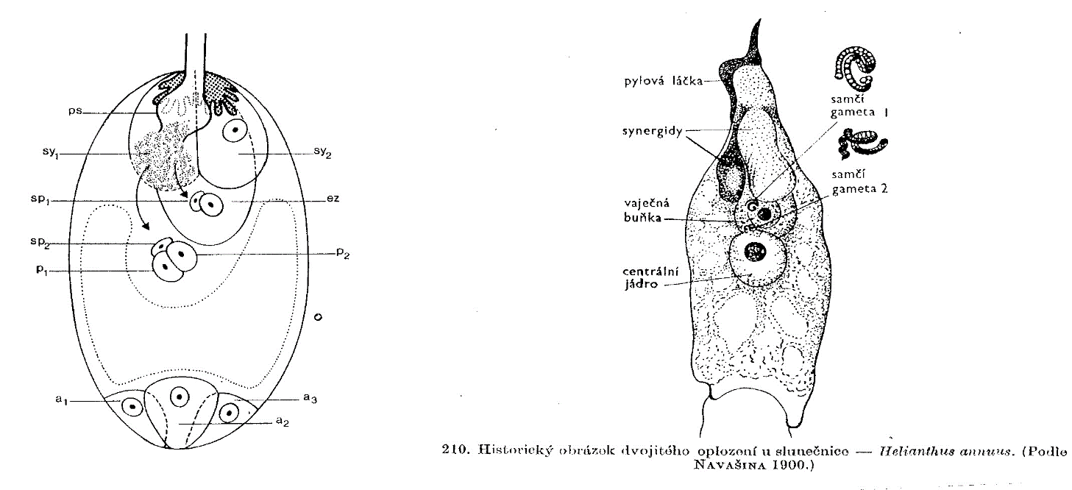
• spermatické buňky dále pronikají k oosféře nebo centrální buňce, zbytek obsahu láčky (včetně degener. jádra vegetativní buňky) zůstává v synergidě
= dohromady syngamie => vznik diploidní zygoty a triploidního endospermu
• u některých krytosemenných rostlin dochází jen k jednoduchému oplození (druhá spermatická buňka degeneruje) => oplozena jen oosféra, endosperm se nevyvine a jeho funkci přebere centrální buňka zárod. vaku nebo jiná pletiva
• zřídka oplození oosféry 2 i více sperm. buňkami => triploidní/polyploidní zygota
• polyembryonie nastává oplozením synergid nebo antipod => vznik více embryí v 1 semeni (pravá polyembryonie – vývin všech zárodků v 1 zárod. vaku)
– nepravá polyembryonie: zárodky vznikají z více zárod. vaků uvnitř vajíčka nebo i z buněk sporofytu ve vajíčku
Oplození
• vlastní oplození je dvojí – splynutí jedné spermatické buňky s oosférou a druhé sperm. b. s centrální buňkou zárodečného vaku
• plazmogamie + karyogamie
• do vajíčka proroste zpravidla jen jedna pylová láčka
=>
– pokud dojde k průniku více láček, podílejí se na výživě zárod. vaku

Slide 17
Genetické aspekty opylení a oplození
• autogamie – oplození vlastním pylem z téhož nebo sousedního květu
– krajním případem je kleistogamie – opylení uvnitř nerozvitého květu (pro některé rostliny hlavní způsob tvorby semen, chasmogamní květy u nich buď nedozrají v plody (Viola, Oxalis) nebo mají málo semen (Lamium amplexicaule)
• allogamie – opylení pylem jiného jedince
Původní květy byly zřejmě oboupohlavné a entomogamní => snadná autogamie – pro lepší zajištění výměny gen. informace se vyvinuly allogamické mechanismy (fyziologické, fenologické i morfologické)
• inkompatibilita může být mezirodová, mezidruhová (zabraňuje křížení), ale nás teď zajímá hlavně autoinkompatibilita jako faktor zabraňující autogamii
vnitřní příčiny – fyziolog. reakce zabraňující procesu oplození
– inkompatibilita gametofytického typu zabrání prorůstání pylové láčky čnělkou (případně semeníkem nebo v zárodečném vaku; zde jde o reakci pylového zrna)
– inkompatibilita sporofytického typu zabrání vyklíčení pylu na blizně (reakce nesnášenlivosti k „nevhodnému“ pylu, projevuje se na povrchu blizny) nebo přístupu pylu k vlastní blizně

Slide 18
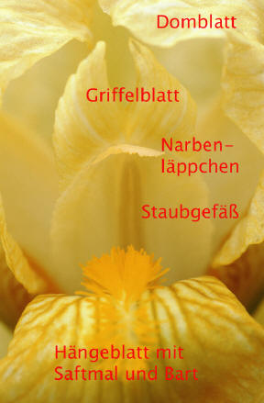
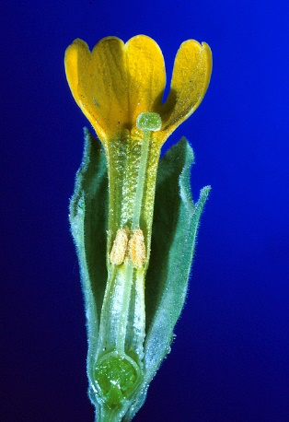
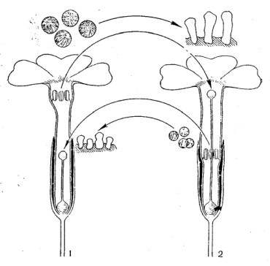
• časové rozrůznění dozrávání samčích a samičích orgánů (dichogamie)
– proterandrie (= protandrie, např. Asteraceae, Campanula) – v rámci jednoho květu dozrávají prašníky dříve než blizny
– proterogynie (= protogynie, vzácné případy, např. Aristolochia, Clematis, Plantago nebo některé Poaceae) – naopak blizny dozrávají dříve než prašníky
• prostorové oddělení samičích a samčích orgánů v květu
– herkogamie (tyč. a blizny v samost. částech květu kosatce)
http://www.camerabotanica.de/pflanzen/iridaceae/iris/iris-4.htm
• rozdíly ve stavbě květu různých jedinců téhož druhu – případ heterostylie (= různočnělečnost) např. u prvosenek:
v populacích allogamní i autogamní jedinci, jedinci s čnělkou delší i kratší než tyčinky, kteří mohou mít nicí nebo vzpřímené květy => autogamie = tyčinky delší + vzpřímené květy nebo tyčinky kratší + nicí květy, allogamie naopak; různá je i velikost pylu a velikost bliznových papil

Slide 19
Samčí sterilita – neschopnost vytvářet funkční pyl; je možno rozlišit sterilitu
– funkční (zábrana oplození dědičnými morfolog. změnami květních orgánů),
– tyčinkovou (abnormální vývoj tyčinek),
– pylovou (degenerace v průběhu mikrosporogeneze);
samčí sterilitu je možno vyvolat i uměle (zářením, působením chemických látek)
Apomixe – rozmnožování bez splývání gamet při zachování rysů generativní reprodukce (včetně semen, resp. spor)
• u kapradin diploidní spory => diploidní gametofyt => diploidní sporofyt
• u krytosemenných různé typy: na samičí straně redukční a neredukční apomixe
• neredukční apomixe – nedochází k redukci v počtu chromosomů, zárodečný vak i oosféra jsou diploidní => diploidní embryo vzniká bez oplození
– aposporie – zárodečný vak vzniká z některé somatické buňky (buňky nucellu), nedochází k meiozi – často tehdy, když degeneruje archesporová buňka
– diplosporie – zárodečný vak vzniká z archesporové buňky defektní meiozou (bez redukčního dělení)
=> možnost vzniku určité variability dává (částečná) meiotická konjugace homologických chromosomů => jsou-li takto vzniklí jedinci schopni reprodukce (totožným způsobem), jde o dědičnou neboli stálou apomixi

Slide 20
• redukční apomixe – normální sporogeneze a gametogeneze => zárod. vak s haploidními buňkami, avšak embryo vzniká z neoplozené oosféry nebo jiné buňky zárod. vaku => embryo je haploidní => zpravidla sterilní jedinci, nedědící
– apogamie – případ, kdy zárodek vzniká ze synergid nebo antipod
• partenogeneze – vznik a vývoj dipl. embrya z oosféry bez účasti samčí buňky
• následující typy jsou působením samčí strany v různé míře ovlivněny a vzniká diploidní zárodek – je možno hovořit o apomiktických mechanismech ze samčí strany (i když v každém případě platí, že samec sám embryo nezplodí :o)
– pseudogamie – dojde k opylení a po opylení splyne samčí gameta s polárními buňkami nebo s centrální buňkou zárod. vaku, ale nikoli s oosférou
– semigamie – jádro spermatické buňky vnikne do oosféry, vyvolá zde dělení, ale nesplyne s jádrem oosféry => to splyne s jádrem nějaké jiné buňky
– androgeneze – embryo z oosféry, jejíž jádro degeneruje a je nahrazeno jádrem spermatické buňky => taktéž splyne s jádrem nějaké jiné buňky
• adventivní embryonie – vznik zárodku z buněk nucellu nebo integumentu současně s normální embryogenezí => polyembryonie (Citrus)
• apomixe je častá u druhů s lichou ploidií (triploidi, pentaploidi, ...), její výskyt je také vyšší u druhů se zmnoženou chromosomovou sadou
– znamená určitou nezávislost na přítomnosti opylovačů nebo blízkosti rostliny opačného pohlaví (u dvoudomých) za cenu snížení genet. variability potomstva

